Slide 1
SỞ GIÁO DỤC ĐÀO TẠO KHÁNH HÒA
ÔN TẬP KIẾN THỨC TRỌNG TÂM
TOÁN 9
Giáo viên: Nguyễn Tấn Định
Trường THCS Phạm Ngũ Lão – Ninh Hòa

Slide 2
ÔN TẬP CHƯƠNG I – HÌNH HỌC 9
HỆ THỨC LƯỢNG
TRONG TAM GIÁC VUÔNG
Hệ thức giữa cạnh và đường cao
Tỉ số lượng giác của góc nhọn
Hệ thức giữa cạnh và góc trong tam giác vuông

Slide 3
ÔN TẬP CHƯƠNG I – HÌNH HỌC 9
1. Các hệ thức về cạnh và đường cao trong tam giác vuông
Cho ΔABC vuông tại A, đường cao AH. Khi đó, ta có:
b² = a.b’
1)
c² = a.c’
A
h² = b’.c’
2)
c
b
b.c = a.h
3)
h
1
1
1
=
+
c'
b'
4)
2
2
2
h
b
c
B
H
C
a

Slide 4
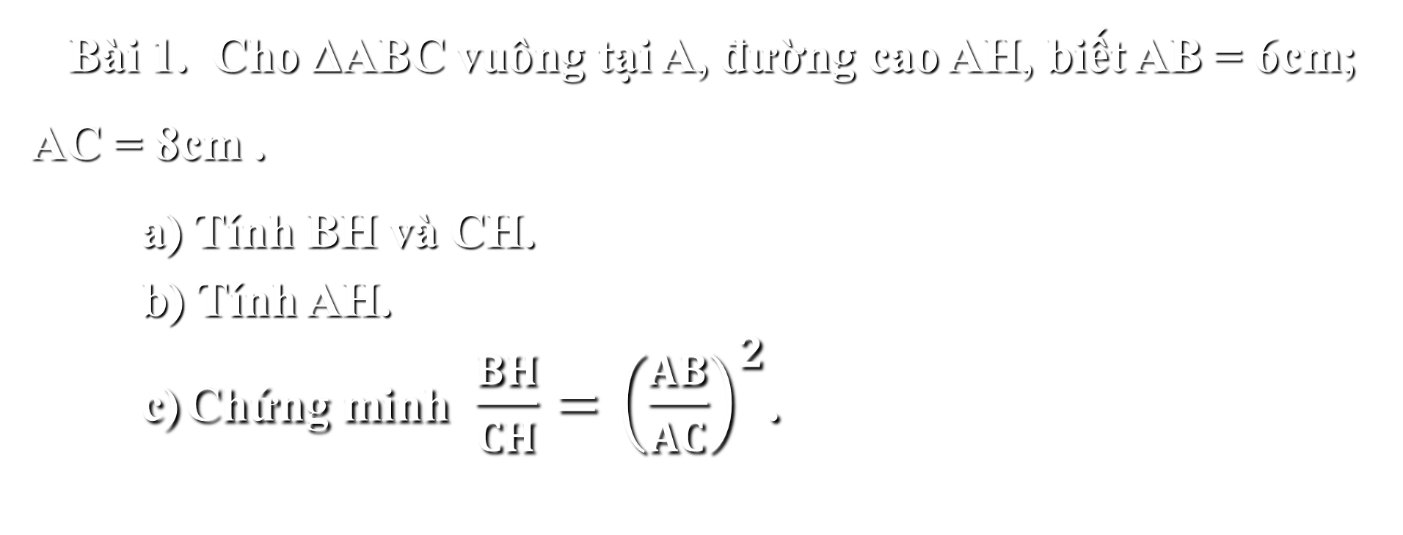
ÔN TẬP CHƯƠNG I – HÌNH HỌC 9
1. Các hệ thức về cạnh và đường cao trong tam giác vuông
Bài 1. Cho ΔABC vuông tại A, đường cao AH, biết AB = 6cm; AC = 8cm .
a) Tính BH và CH.
b) Tính AH.
c) Chứng minh $\frac{BH}{CH}={\left(\frac{AB}{AC}\right)}^{2}$.
A
6cm
8cm
B
H
C

Slide 5
Bài 1.
a) BH = ?; CH = ?
+ Ta có: ΔABC vuông tại A (gt)
⇒ BC² = AB² + AC² (định lý Py-ta-go)
⇒ BC² = 36 + 64 = 100
⇒ BC = 10 (cm)
+ Ta lại có: ΔABC vuông tại A, AH ⊥ BC (gt)
⇒ AB² = BH.BC ⇒ BH = AB² : BC
⇒ BH = 36 : 10 = 3,6 (cm)
mà BC = BH + HC
Suy ra HC=BC–BH = 10 – 3,6 = 6,4 (cm)
Vậy BH = 3,6cm; CH = 6,4cm
ÔN TẬP CHƯƠNG I – HÌNH HỌC 9
A
6cm
8cm
B
H
C
b² = a.b’
b.c = a.h
1)
3)
c² = a.c’
1
1
1
h² = b’.c’
=
+
2)
4)
2
2
2
h
b
c

Slide 6
ÔN TẬP CHƯƠNG I – HÌNH HỌC 9
Bài 1.
b) AH = ?
A
+ Ta có : AH² = BH.CH
⇒ AH² = 3,6.6,4 = 23,04
⇒ AH = 4,8 (cm)
Vậy AH = 4,8cm
6cm
8cm
3,6cm
6,4cm
B
H
C
b² = a.b’
b.c = a.h
1)
3)
c² = a.c’
1
1
1
h² = b’.c’
=
+
2)
4)
2
2
2
h
b
c

Slide 7


ÔN TẬP CHƯƠNG I – HÌNH HỌC 9
Bài 1.
A
c) Chứng minh $\frac{BH}{CH}={\left(\frac{AB}{AC}\right)}^{2}$
6cm
8cm
+ Ta có : $\frac{BH}{CH}$ = $\frac{3,6}{6,4}$ = $\frac{9}{16}$
${\left(\frac{AB}{AC}\right)}^{2}$=${ \left(\frac{6}{8}\right)}^{2}$= $\frac{9}{16}$
Do đó $\frac{BH}{CH}$ $={\left(\frac{AB}{AC}\right)}^{2}$
3,6cm
6,4cm
B
H
C
b² = a.b’
b.c = a.h
1)
3)
c² = a.c’
1
1
1
h² = b’.c’
=
+
2)
4)
2
2
2
h
b
c

Slide 8



ÔN TẬP CHƯƠNG I – HÌNH HỌC 9
Bài 1.
A
c) Chứng minh $\frac{BH}{CH}={\left(\frac{AB}{AC}\right)}^{2}$
6cm
8cm
VP = $\frac{{AB}^{2}}{{AC}^{2}}$
$$=\frac{BH.BC}{CH.BC}$$
$=\frac{BH}{CH}$ = VT
3,6cm
6,4cm
B
H
C
b² = a.b’
b.c = a.h
1)
3)
c² = a.c’
1
1
1
h² = b’.c’
=
+
2)
4)
2
2
2
h
b
c

Slide 9
ÔN TẬP CHƯƠNG I – HÌNH HỌC 9
1. Các hệ thức về cạnh và đường cao trong tam giác vuông
2. Tỉ số lượng giác của góc nhọn
A
cạnh kề
cạnh đối
α
B
cạnh huyền
C

Slide 10




ÔN TẬP CHƯƠNG I – HÌNH HỌC 9
1. Các hệ thức về cạnh và đường cao trong tam giác vuông
2. Tỉ số lượng giác của góc nhọn
2.1. Định nghĩa
$\sin{α}$ = $\frac{cạnh đối}{cạnh huyền}$ = $\frac{AC}{BC}$
A
cạnh đối
$\cos{α}$ = $\frac{cạnh kề}{cạnh huyền}$ = $\frac{AB}{BC}$
cạnh kề
$\tan{α}$ = $\frac{cạnh đối}{cạnh kề}$ = $\frac{AC}{AB}$
α
B
cạnh huyền
C
$\cot{α}$ = $\frac{cạnh kề}{cạnh đối}$ = $\frac{AB}{AC}$

Slide 11
ÔN TẬP CHƯƠNG I – HÌNH HỌC 9
1. Các hệ thức về cạnh và đường cao trong tam giác vuông.
2. Tỉ số lượng giác của góc nhọn
2.1. Định nghĩa
2.2. Tính chất

Slide 12


ÔN TẬP CHƯƠNG I – HÌNH HỌC 9
2.2. Tính chất
a. Cho hai góc α và β phụ nhau. Khi đó :
sinα = cosβ
tanα = cotβ
cosα = sinβ
cotα = tanβ
b. Với góc nhọn α , ta có:
0 < sinα < 1 ;
0 < cosα < 1 ;
sin²α + cos²α = 1
tanα = $\frac{sinα}{cosα}$ ;
cotα = $\frac{cosα}{ sinα}$ ;
tanα.cotα = 1
c. Khi góc α tăng từ 0⁰ đến 90⁰ thì :
sinα và tanα tăng, còn cosα và cotα giảm

Slide 13
ÔN TẬP CHƯƠNG I – HÌNH HỌC 9
1. Các hệ thức về cạnh và đường cao trong tam giác vuông.
2. Tỉ số lượng giác của góc nhọn
Khi góc α tăng từ 0⁰ đến 90⁰ thì sinα và tanα tăng, còn cosα và cotα giảm
Bài 2. (Không dùng máy tính)
a) So sánh sin35⁰ và sin50⁰ .
Khi α và β phụ nhau thì sin góc này bằng cos góc kia, …..
+ Ta có: 35⁰ < 50⁰ ⇒ sin35⁰ < sin50⁰.
b) Sắp xếp các tỉ số lượng giác sau theo thứ tự tăng dần:
sin32⁰, cos20⁰ , sin50⁰ , cos73⁰.
+ Ta có: cos20⁰ = sin70⁰ và cos73⁰ = sin17⁰
+ Ta lại có: 17⁰ < 32⁰ < 50⁰ < 70⁰
⇒ sin17⁰ < sin32⁰ < sin50⁰ < sin70⁰
Do đó cos73⁰ < sin32⁰ < sin50⁰ < cos20⁰

Slide 14
ÔN TẬP CHƯƠNG I – HÌNH HỌC 9
1. Các hệ thức về cạnh và đường cao trong tam giác vuông
2. Tỉ số lượng giác của góc nhọn
2.1. Định nghĩa
2.2. Tính chất
3. Các hệ thức về cạnh và góc trong tam giác vuông.

Slide 15

ÔN TẬP CHƯƠNG I – HÌNH HỌC 9
3. Các hệ thức về cạnh và góc trong tam giác vuông
Cho tam giác ABC vuông tại A (hình vẽ). Khi đó:
A
b = a.sinB ; c = a.sinC
c
b
α
b = a.cosC ; c = a.cosB
B
C
a
b = c.tanB ; c = b.tanC
⇒ AC = BC.sinB = BC.cosC
b = c.cotC ; c = b.cotB
hay b = a.sinB = a.cosC

Slide 16



ÔN TẬP CHƯƠNG I – HÌNH HỌC 9
Bài 3. Giải tam giác ABC vuông tại A, biết rằng AB = 5cm, $\hat{B}$ = 60⁰ (hình vẽ).
A
+ Ta có: $\hat{C}$ = 90⁰ − $\hat{B}$ = 90⁰ − 60⁰ = 30⁰.
5cm
+ Theo hệ thức giữa cạnh và góc trong tam giác vuông, ta có:
AC = AB.tanB = 5.tan60⁰ = 5$\sqrt{3}$(cm).
60⁰
B
C
+ Ta lại có: AB = BC.cosB
⇒ BC = AB: cosB
⇒ BC = 5 : cos60⁰ .
⇒ BC = 5: $\frac{1}{2}$ = 10 (cm).
b = a.sinB = a.cosC
c = a.sinC = a. cosB
b = c.tanB = c.cotC
c = b.tanC = c.cotC
A
c
b
α
B
a
C

Slide 17




ÔN TẬP CHƯƠNG I – HÌNH HỌC 9
Bài 4. Cho ΔABC vuông tại A, đường cao AH. Chứng minh rằng sinB.sinC = $\frac{AH}{BC}$ .
+ Xét ΔABH vuông tại H, ta có: sinB = $\frac{AH}{AB}$ .
A
+ Xét ΔABC vuông tại A, ta có: sinC = $\frac{AB}{BC}$ .
Suy ra sinB.sinC = $\frac{AH}{AB}$. $\frac{AB}{BC}$ = $\frac{AH}{BC}$ .
Vậy sinB.sinC = $\frac{AH}{BC}$ .
B
H
C

Slide 18
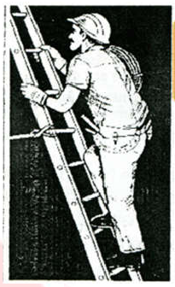
ÔN TẬP CHƯƠNG I – HÌNH HỌC 9
Bài 5.
Một cái thang dài 5m dựa vào tường. Tính xem thang chạm tường ở độ cao bao nhiêu mét so với mặt đất biết góc tạo bởi chân thang và mặt đất là 65⁰ (được xem là góc an toàn – tức là đảm bảo thang không bị đổ khi sử dụng)
(tham khảo hình vẽ )
B
5m
65⁰
A
C

Slide 19
ÔN TẬP CHƯƠNG I – HÌNH HỌC 9
Bài 5.
B
Xét ΔABC vuông tại A, ta có:
AB = BC.sinC
⇒ AB = 5.sin65⁰
⇒ AB ≈ 4,53 (m)
5m
Vậy thang chạm tường ở độ cao gần bằng 4,53m
65⁰
A
C

Slide 20


ÔN TẬP CHƯƠNG I – HÌNH HỌC 9
HỆ THỨC LƯỢNG
TRONG TAM GIÁC VUÔNG
Hệ thức giữa cạnh và đường cao
Tỉ số lượng giác
của góc nhọn
Hệ thức giữa cạnh và góc
$\sin{α}$ = $\frac{cạnh đối}{cạnh huyền}$
$\cos{α}$ = $\frac{cạnh kề}{cạnh huyền}$
$\tan{α}$ = $\frac{cạnh đối }{cạnh kề}$
$\cot{α}$ = $\frac{cạnh kề}{cạnh đối}$
b = a.sinB = a.cosC
c = a.sinC = a. cosB
b = c.tanB = c.cotC
c = b.tanC = c.cotC
1) b² = a.b’;c² = a.c’
2) h²= b’.c’
3) a.h = b.c
4) $\frac{1}{h^{2}}$= $\frac{1}{b^{2}}$ + $\frac{1}{c^{2}}$
A
c
b
α
B
a
C
cạnh kề
cạnh đối
α
cạnh huyền

Slide 21
Cảm ơn đã theo dõi
và lắng nghe.
Giáo viên: Nguyễn Tấn Định
Trường THCS Phạm Ngũ Lão – Ninh Hòa

